Slide 1

Disruptor框架原理剖析
汇报人：张宏宇
2019.05.20

Slide 2
Disruptor框架原理剖析
传统队列存在的问题
1
2
性能分析
3
Quick Start
原理剖析
4

Slide 3
传统队列存在的问题
在介绍Disruptor之前，我们先看一下常用的线程安全的队列。Java常用的内置队列如下：

Slide 4
传统队列存在的问题
问题：
1.通过不加锁的方式实现的队列都是无界的，但是无界队列有可能会导致内存溢出。
2.通过加锁的方式实现的队列都是有界的，但是加锁势必会降低队列的性能。

Slide 5
性能分析
下面，我们使用JMH(Java Microbenchmark Harness)，用两个线程，
每次一亿次调用，进行本机测试，结果如下：
由此，我们可以知道耗时 Lock > CAS > 无锁

Slide 6
性能分析
那么有没有一种无锁又有界的队列呢？
Disruptor是由LAMX（欧洲顶级金融公司）设计和开源的大规模、高并发、
低延迟的异步处理框架。基于Disruptor开发的系统单线程能支撑每秒600万订
单。目前包括Apache Storm、Camel、Log4j2 等框架都在内部集成了Disruptor
用来替代jdk的队列。非常适合那种实时性高、延迟率低、业务流水量大的应
用场景，比如银行的实时交易处理、读写操作分离、数据缓存等。

Slide 7
Quick Start
Disruptor是基于生产者-消费者模型，它可以做到一个生产者对应多个消费者且消费者之间可以并行的处理，也可以形成先后顺序的处理。Disruptor本质上解决的就是在两个独立的处理过程之间交换数据。Disruptor框架的一些核心类有：

Slide 8
Quick Start
实现EventFactory接口，创建一个工厂Event类，用于创建Event类实例对象
实现EventHandler接口，创建消费者类，用于处理数据
实例化Disruptor实例，配置一系列参数，编写Disruptor核心组件
编写生产者组件，向Disruptor容器投递数据

Slide 9
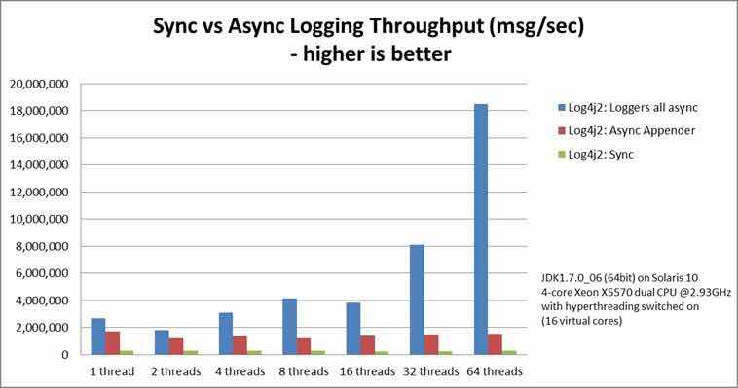
原理剖析
下图展示了Log4j2使用Disruptor、ArrayBlockingQueen以及同步的log4j时吞吐量的对比，
可以发现Log4j2使用Disruptor做异步日志时，吞吐量有极大的提升。

Slide 10
原理剖析
1.数据结构层面，使用环形数组，采用内存预加载机制，降低出队入队
的复杂度，最小程度地减少系统GC的频率。
2^n-1
0
环形数组并不是真正的环形数组，是通过取余的方式进行访问的，Disruptor要求RingBuffer中size必须为2^n，然后通过index & (size - 1)的方式来访问对应的元素。
…..
1
5
2
4
3

Slide 11
原理剖析
2.通过CAS进行队列中的下标设置和协调生产者的多线程写入，减少了
锁的冲突。具体我们可以看Sequence的实现：
注意：使用long做数组下标，即使100QPS的处理速度，也需要30万年才能用完，所有无需担心
Index溢出问题。

Slide 12
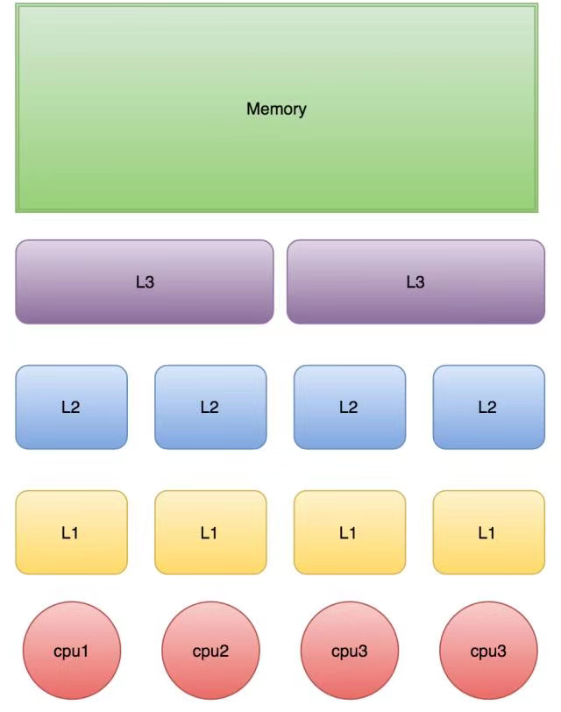
原理剖析
那么为什么不直接用AtomicLong来做数组下标？
3.消除伪共享
L1、L2、L3分别表示一级缓存、二级缓存、三级缓存，
越靠近CPU的缓存，速度越快，容量也越小。
Cache是由多个Cache Line组成的，每个Cache Line 通常
是64字节
计算机CPU与缓存示意图

Slide 13
原理剖析
什么是伪共享？
内存
X Y
内存
X Y
2.写入
3.无效
6.更新Y，X 不失效
3.更新行
2.写入
5.写入内存
X
X
Cache
Cache
X Y
X Y
Y
Y
1.更新X
4.重新载入
1.更新X
4.更新Y，不受X影响
CPU1
CPU2
CPU1
CPU2
X和Y在同一个缓存行中
X和Y各占据一个缓存行

Slide 14
原理剖析
如果CPU不能经常命中缓存，那么系统的吞吐量将会急剧下降。
Disruptor框架充分考虑了这个问题，它的核心组件Sequence会被非常频繁
的访问，其结构如下：
一个缓存行64个字节，在value的左边
填7个long。JDK8中@Contended注解可
以消除伪共享，需配置JVM参数：
-RestricContended =false

Slide 15
原理剖析
4.序号栅栏机制协调和管理消费者与生产者的工作节奏，避免了锁和
CAS的使用
消费者序号数值必须小于生产者序号数值
消费者序号数值必须小于其前置消费者的序号数值
生产这序号数值不能大于消费者中最小的序号数值

Slide 16
原理剖析
生产者1
消费者1
当前进度
Sequence =1
7
0
6
1
生产者2
5
2
4
3
消费者2
当前进度
Sequence =4

Slide 17
原理剖析
5.提高消费者的响应时间：选择合适的策略

Slide 18
原理剖析

Slide 19

谢谢大家
汇报人：张宏宇
2019年5月

